Slide 1
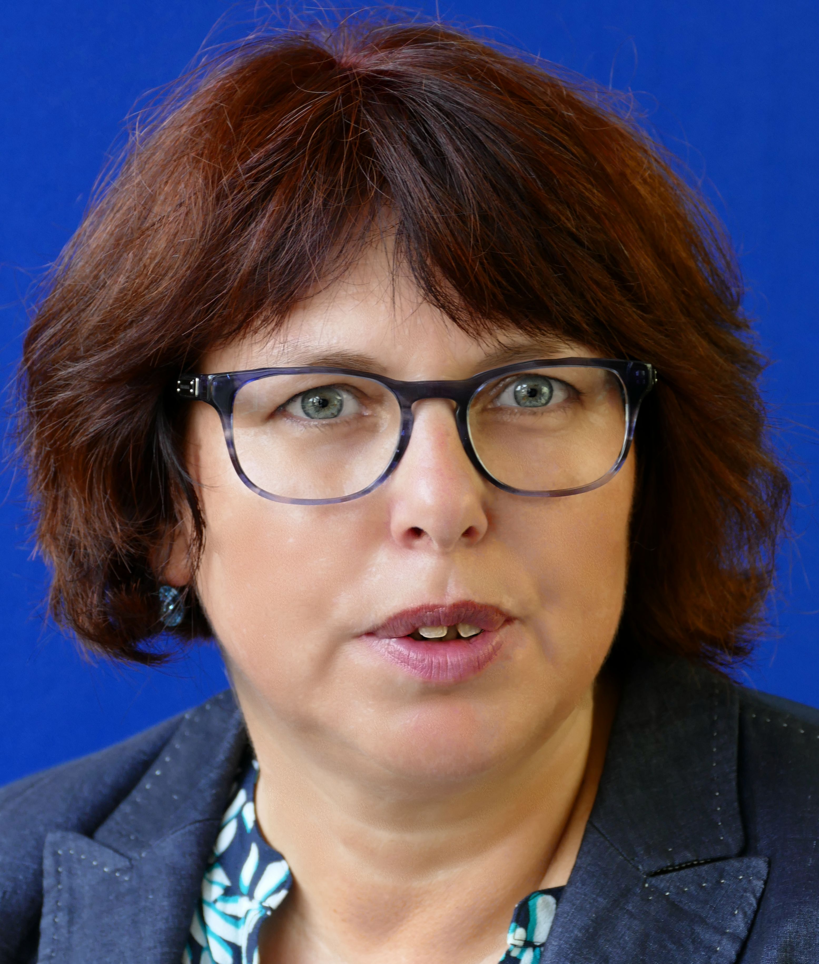
Kompetent im Schulalltag - Rechte und Möglichkeiten
Wie hilft mir rechtliches Wissen im Schulalltag?

Slide 2

Erfolg: Keine außerunterrichtliche Veranstaltung mehr ohne Reisekosten
Aber das Schuljahr geht doch von September bis Juli?
Mittel für
außerunterrichtliche
Veranstaltungen
2018 ca. 20% erhöht !
Von 2,8 auf 3,4 Mio. €
→Nachtraghaushalt 2019
7,32 Mio.

Slide 3
Sind damit alle Probleme gelöst?
Rechtliches
Praxis
Verwaltungsgericht Stuttgart: Begrenzung der Höhe der Übernachtungskosten bei AuV unwirksam (jetzt VGH)
BVerWG: Kein Reisekostenverzicht als Genehmigungs-Voraussetzung für Außerunterrichtliche Veranstaltungen
Laut Verwaltungsvorschrift außerunterrichtliche Veranstaltungen:
Wanderungen/Ausflüge
Chor-/Orchestertage/Sporttage
Besuch von Veranstaltung wie Theateraufführungen
Lehr- und Studienfahrten ab Klasse 8
Lerngänge und Betriebserkundungen ab Kl. 8
Schullandheimaufenthalte
Projekttage
Schüleraustausch/Begegnung

Slide 4
Es lohnt sich ein zweiter Blick….
Wer entscheidet was?
Was ist für mich als Kollegin/Kollege wichtig?
auf der Grundlage der Beschlüsse der GLK und der Schulkonferenz
im Auftrag und mit Genehmigung der Schulleitung
Aufsicht sichern
Kollege/Kollegin handelt in der dienstlichen Funktion
Beachtung familiäre TZ/Schwerbehinderung
rechtzeitige Antragstellung auf Genehmigung ist Voraussetzung
Reisekosten immer und schnell abrechnen
nie als Privatperson handeln

Slide 5
HAFTUNG (Amtshaftung) (Art. 34 GG und § 839 BGB)
Verletzt jemand in Ausübung eines ihm anvertrauten öffentlichen Amtes die ihm einem Dritten gegenüber obliegende Amtspflicht, so trifft die Verantwortlichkeit grundsätzlich den Staat. Bei Vorsatz oder grober Fahrlässigkeit bleibt der Rückgriff vorbehalten…..
Daraus folgt:
Ansprüche können nie gegenüber der Person, sondern nur gegenüber dem Land Baden- Württemberg, vertreten durch das Regierungspräsidium Stuttgart geltend gemacht werden!
→ Das gilt auch für den Schulträger
→ Das gilt auch bei Verlust des Schulschlüssels
→ Das gilt auch bei Schülerunfällen (unbedingt sofort melden)
Regress kann nach § 48 BeamtStG und § 59 LBG-BW bei Vorsatz oder grober Fahrlässigkeit nur das Regierungspräsidium fordern. Dabei gelten Verfahrensvorschriften (Anhörung, Beteiligung Personalrat etc.).
Berufshaftpflichtversicherungen leisten nur, wenn ein gesetzlicher Haftungsanspruch vorliegt. Selbst dann befreit eine Schuldanerkenntnis in aller Regel von der Leistungspflicht

Slide 6
Dienst- und Arbeitsunfälle, Ersatz von Sachschaden
Beamte
Unfallmeldung und Antrag auf Ersatz von Sachschaden auf dem Dienstweg an das RP
Ausschlussfristen: 2 Jahre Körperschaden,
3 Monate Sachschaden, 1 Monat PKW-Schaden
Beim Arzt od. der Klinik unbedingt angeben, dass Dienstunfall (Rechnungen nicht an Beihilfe, sondern an RP)
Unfälle im privaten Bereich müssen gemeldet werden, auch in den Ferien, insbesondere wenn von Dritten verursacht und bei Dienstunfähigkeit
VwV Abwesenheit und Krankmeldung, § 80 LBG,
§ 45 LBeamtVG, GEW-JABU „Unfälle“
Arbeitnehmer
Unfallmeldung an Unfallkasse Baden-Württemberg bei Arbeitsunfähigkeit sofort oder innerhalb von 3 Tagen
Sachschadenersatzanträge ohne Körperschaden (analog Beamte) auf dem Dienstweg an RP, Ausschlussfrist wie Beamte
Beim Arzt oder der Klinik unbedingt angeben, dass Arbeitsunfall! (direkte Abrechnung mit UK BW)
Unfälle im privaten Bereich müssen gemeldet werden, auch in den Ferien, bei jeder Arbeitsunfähigkeit und insbesondere wenn von Dritten verursacht
VwV Abwesenheit und Krankmeldung, www.uk-bw.de, § 8 SGB VII, GEW-JABU „Unfälle“

Slide 7
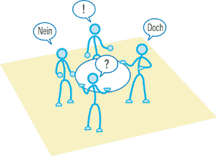

Gemeinsam entscheiden und solidarisch sein
Die GLK beschließt Grundsätze der außerunterrichtlichen Veranstaltungen
§ 2 Konferenzordnung
und am besten auch gleich die generelle Terminierung (SLH Klasse 6, …)
Was ist uns als Schule wichtig?

Slide 8
Die Rechte der Gesamtlehrerkonferenz – Konferenzordnung § 2 Aufgaben
Schulgesetz § 44, Abs.1:
Die Lehrerkonferenzen beraten und beschließen alle wichtigen Maßnahmen, die für die Unterrichts- und Erziehungsarbeit der Schule notwendig sind und ihrer Art nach ein Zusammenwirken der Lehrer erfordern.
=> Konkretisierung in Konferenzordnung § 2 Abs. 3:
Die Beschlüsse der Gesamtlehrerkonferenz sind für SL und Lehrer/innen bindend.
Terminplan für das ganze Schuljahr, langfristige Planung einfordern
Sitzungen zeitlich begrenzen
wechselnde Sitzungsmoderation/ Zeitwächter/Pause/Zeitfenster in der Tagesordnung
Nur was auf der TO steht, kann beschlossen werden
vorher ggf. geheime Abstimmungen überlegen

Slide 9
Und vielleicht auch einmal…Nein sagen!
Was wollen, sollen, müssen wir tun?
Wie bewerten wir dieses Tun?
Wie schützen wir Teilzeitbeschäftigte vor Überlastung?
Wie schützen wir uns selber?
Gemeinsam geht es besser. Darum sollte die GLK beraten und beschießen!

Slide 10
Aber muss jeder Schüler mit?
Wer entscheidet? Wer macht die Aufsicht?
§ 1631 BGB: „Die Personensorge umfasst insbesondere das Recht und die Pflicht, das Kind zu pflegen, zu erziehen, zu beaufsichtigen und seinen Aufenthalt zu bestimmen.“
§ 832 BGB Aufsichtspflichtige haftet für Schäden, die von Minderjährigen einem Dritten zugefügt werden
Wie die Eltern ist also auch die Schule wegen des Minderjährigenschutzes verpflichtet, die Kinder / Jugendlichen (Schüler/innen) zu beaufsichtigen.
Die Beaufsichtigung dient dem Schutz des Kindes (Sach- und Personenschaden) dem Schutz Dritter (vor Gefährdung durch das Kind): Sach- und Personenschaden

Slide 11
Wer hat die Aufsicht? Und wenn ich die Verantwortung nicht übernehmen kann?
Jede Lehrkraft!
Lehrkraft, der der Schüler in der jeweiligen Situation (Unterricht, Schullandheim etc.) anvertraut ist.
Lehrkraft, die vom Schulleiter für die Aufsicht gezielt eingesetzt wird.
Jede Lehrkraft, die zufällig Schüler in einer Gefährdungssituation (z.B. Rauferei) antrifft.
andere Personen (Schüler, Eltern) nur in Hilfsfunktion, nach Einweisung, niemals eigenverantwortlich, sorgfältig ausgesucht
Generell müssen die Eltern über den Ausschluss von einer schulischen Veranstaltung (rechtzeitig) informiert und angehört werden

Slide 12
Erziehungs- und Ordnungsmaßnahmen (§ 90 SchG)
Aufklärung des Sachverhalts, Ermessenausübung (keine starre Strafzumessung!)
Zweck: Verwirklichung Erziehungs- und Bildungsauftrag der Schule
Erfüllung der Schulbesuchsverordnung
Schutz von Personen und Sachen – Opferschutz vor Täterschutz
Anhörung des Betroffenen (immer! Nachweis)
Anhörung der Erziehungsberechtigten (Nachweis) und der Klassenkonferenz wo vorgeschrieben.
Bei Schulausschluss auf Beteiligungsrecht der Schulkonferenz hinweisen
Verfügen (mit Rechtsmittelbelehrung!)

Slide 13

Remonstrationsrecht (Pflicht?) (§ 36 BeamtStG)
§ 36 Beamtenstatusgesetz:
Verantwortung für die Rechtmäßigkeit…..
Absatz 1
Beamtinnen und Beamte tragen für die Rechtmäßigkeit ihrer dienstlichen
Handlungen die volle persönliche Verantwortung.
Absatz 2
Bedenken gegen die Rechtmäßigkeit dienstlicher Anordnungen haben Beamtinnen und Beamte unverzüglich auf dem Dienstweg geltend zu machen. Wird die Anordnung aufrechterhalten, haben sie sich, wenn die Bedenken fortbestehen,
an die nächsthöhere Vorgesetzte oder den nächsthöheren Vorgesetzten zu wenden.
Wird die Anordnung bestätigt, müssen die Beamtinnen und Beamten sie ausführen und sind von der eigenen Verantwortung befreit; die Bestätigung ist auf Verlangen schriftlich zu erteilen!

Slide 14
Das ist alles noch mehr Arbeit!
Anträge als Formular auf Schul-PC ablegen!
Beschlüsse als Checklisten! Standardisierte Elternbriefe….
Anträge auf außerunterrichtliche Veranstaltungen
Meldung eines Dienstunfalls immer sofort
Meldung Schülerunfall immer sofort
Dokumentation von Verstößen gegen Regeln im Klassenbuch
Schriftliche Remonstration bei Bedenken
Reisekosten innerhalb von 6 Monaten abrechnen
KEIN BARGELD IN DER SCHULE!

Slide 15

Arbeitszeit – Ich habe ohnehin keine Zeit!
Regelmäßige Arbeitszeit
Die regelmäßige Arbeitszeit der Beamtinnen und Beamten beträgt im Durchschnitt wöchentlich 41 Stunden.
Seit 1. 8. 2014 gilt die neue Rechtsverordnung Lehrkräfte-ArbeitszeitVO (für Tarifbeschäftigte aufgrund von § 44 TV-L analog). Diese regelt grundsätzlich an die Person der Lehrkraft gebundenen Zeitbestandteile.

Slide 16
AZ-Struktur: gebundene Arbeitszeit
Die Arbeitszeit von Lehrkräften besteht aus drei Teilen:
in 38,5 Schulwochen aus den Deputats-Stunden
aus der gebundenen oder nicht disponiblen Arbeitszeit, wie z.B.
- Konferenzen, von den Konferenzen eingesetzte Ausschüsse gem. § 17 Konferenzordnung, Dienstbesprechungen, Aufsichten, Vertretungsstunden, Durchführung von Prüfungen, Elternsprechstunde…
- sonstigen termingebundenem Aufgaben im Auftrag der Schulleitung usw.,
von der GLK beschlossenen verbindlichen Aktivitäten (Kooperationszeit, Elternsprechtage, Schulfeste, Pädagogische Tage, Tage der offenen Tür, außerunterrichtliche Veranstaltungen usw.)

Slide 17

Zeitdiebe sind…
Bereich Schule:
laut § 6 der für alle Schulen in Baden-Württemberg gültigen Rahmendienstvereinbarung zwischen den Hauptpersonalräten aller Schularten und dem Kultusministerium vom 1.2.2012 zum Einsatz von Lern-, Informations- und Kommunikationsplattformen
Keine Verpflichtung Informationen auf diesen Plattformen auch außerhalb ihrer üblichen Dienst- und Arbeitszeiten (Montag bis Freitag, 8.00 bis 17.00 Uhr) sowie außerhalb der Dienststelle abzurufen
keine Pflicht, diese Plattformen zu nutzen (s. GEW-Jahrbuch 2016, S. 273)
17

Slide 18
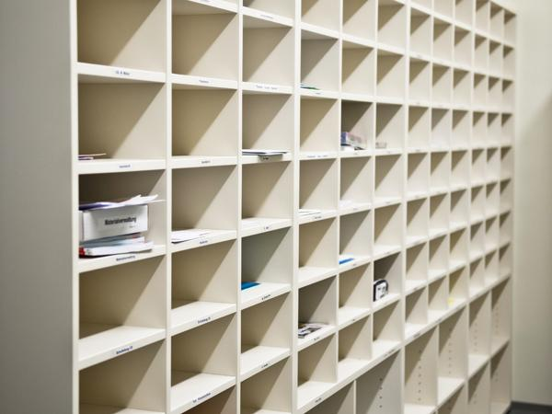
Die Kommunikation der Schulleitung mit den Lehrkräften in elektronischer Form begründet keine weitergehenden Pflichten für die Lehrkräfte wie bei einer herkömmlichen Kommunikation über das Postfach im Lehrerzimmer bzw. im Sekretariat. Für die Schulleitung kann dies bedeuten, dass in einigen Einzelfällen, also wenn Lehrkräfte dies einfordern, wieder zum „guten alten Postfach“ zurückgekehrt werden muss, um sicher zu stellen, dass ein dienstlicher Auftrag oder eine Weisung bei dieser Lehrkraft rechtzeitig ankommt. (Quelle: Infodienst Schulleitung Nr. 205, September 2012).
Sorgen Sie dafür, dass es eine geregelte Information gibt. Keine Verpflichtung E-Mails nach 17.00 Uhr.
Keine private E-Mail-Adresse an Eltern! Einrichten einer dienstlichen E-Mail-Adresse! Arbeitsplätze in der Schule einfordern!

Slide 19

Kommunikation über soziale Netzwerke?
Generell ist die Verarbeitung von personenbezogenen Daten im Rahmen der schulischen Arbeit auf Sozialen Netzwerken von Anbietern unzulässig, soweit deren Server außerhalb des europäischen Wirtschaftsraumes betrieben werden, es sich um US-Amerikanische Unternehmen handelt oder ein Zugriff von außerhalb des europäischen Wirtschaftsraumes möglich ist. Der Grund dafür ist, dass die dortigen Datenschutzstandards nicht mit deutschen und europäischen Datenschutzstandards in Einklang stehen. Ferner sind die AGBs bzw. Nutzungsbedingungen nicht mit dem deutschen Datenschutzrecht zu vereinbaren.
Daher ist von der Nutzung von sozialen Netzwerken zu dienstlichen Kommunikationszwecken abzusehen, da diese den geltenden Standards des Landesdaten-schutzgesetzes (LDSG) nicht genügen. Dies bedeutet konkret für Lehrkräfte und Schulen, dass jegliche dienstliche Kommunikation auf oder mittels Sozialen Netzwerken sowohl zwischen Lehrkräften und Schülern als auch der Lehrkräfte untereinander unzulässig ist. Darunter fällt die Mail-Kommunikation innerhalb von Sozialen Netzwerken ebenso wie Chats, aber auch der dienstliche Austausch personenbezogener Daten wie das Mitteilen von Noten, ferner das Einrichten von Arbeits- und Lerngruppen zum Austausch von verschiedensten
Materialien, die Vereinbarung schulischer Termine und Informationen zu Erziehungs- und Ordnungsmaßnahmen.
Dipl.-Phys. Thomas J. Eckert, Ministerium für Kultur, Jugend und Sport

Slide 20
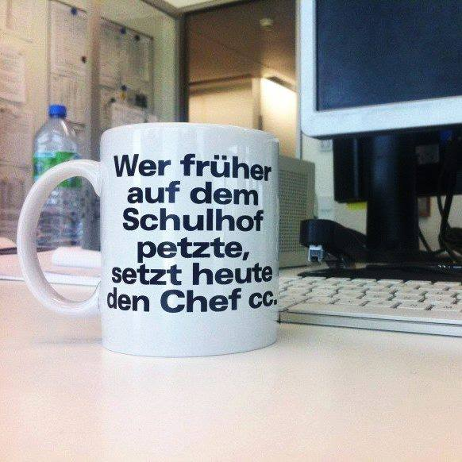
Kommunikation mit Eltern? – nicht per E-Mail !
Was vermeintlich schnell geht, raubt Zeit!
E-Mail-Verkehr zw. Lehrkräften und Eltern sollte lediglich zur Terminvereinbarung für ein persönliches Gespräch dienen.
Anfragen von Eltern per E-Mail besser nicht elektronisch beantworten, da Ketten-E-Mails entstehen und das gute alte Elterngespräch zwar auch Zeit kostet, aber dafür müssen sich die Eltern Zeit nehmen
(formal darf nur elektronisch geantwortet werden, bei ausdrücklichem Einverständnis im Einzelfall!)

Slide 21
Will ich mit Eltern per E-Mail kommunizieren?
Will ich meine Schulleitung in cc haben?
Ein Brief oder eine Anfrage auf Papier kann nicht beliebig weiter geleitet werden.
Will ich jeden Tag Elternanfragen beantworten?
Wann ist auch für mich Feierabend?
Kann ich wirklich sicher stellen, dass den Eltern das Sicherheitsrisiko bewusst ist?
Reicht es nicht, dass ich den Eingang bestätige und auf die Sprechstunde hinweise?
Was sollte generell schriftlich von der Schulleitung beantwortet werden?

Slide 22
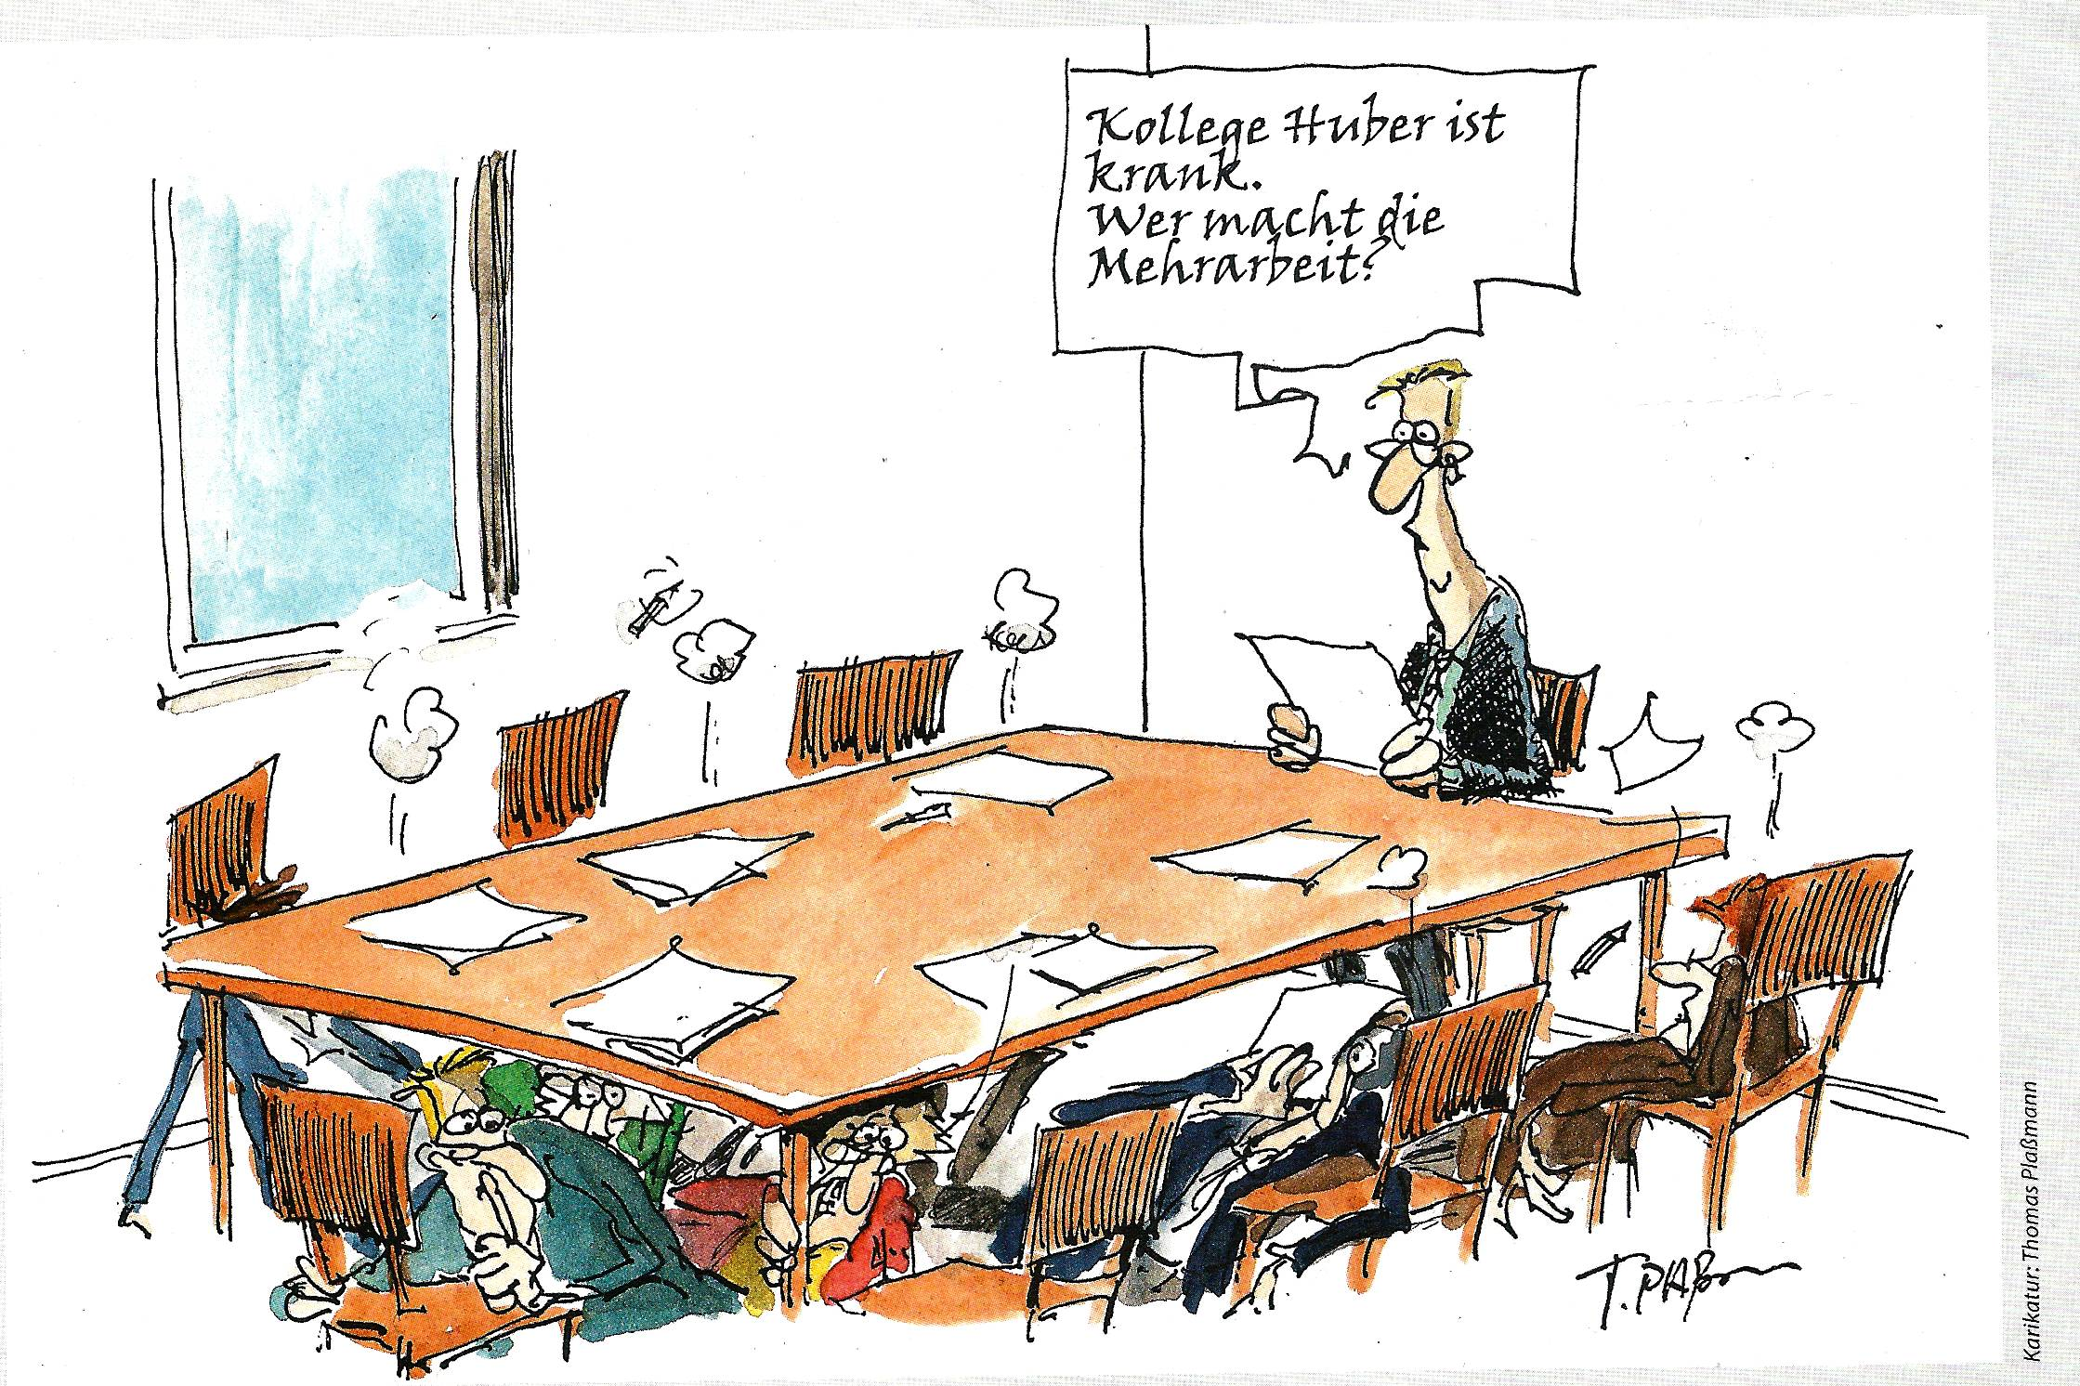
Mehrarbeit ist nur die gehaltene Unterrichtsstunde – und wie viel an ein Mehr an Arbeit halten wir aus?
Remonstrieren, wenn die persönliche Verantwortung die Aufsicht/den Unterricht in dieser Situation nicht zulässt
Beschlüsse in den Konferenzen herbei führen, die Kollegium stärken (Konferenzordnung § 2)
z.B. Durchführung außerunterrichtliche Veranstaltungen
z.B. Umsetzung Hausordnung Handy
z.B. keine E-Mails mit Eltern außer Terminvereinbarung
z.B. Empfehlungen für Verteilung Lehraufträge
Schüler trotz verpflichtenden Ganztag oder verlässlicher Grundschule geplant und nach Information der Eltern Zuhause lassen (Öffentlichkeit entsteht!)
vom § 90 Schulgesetz Gebrauch machen /erlaubt Information Jugendamt
klare Terminplanung/gute Konferenzkultur/beim Schulträger sächliche Mittel einfordern

Slide 23

Ich habe beschlossen gesund zu leben
und ich kenne meine Rechte und Pflichten. Ich weiß, wer mich unterstützt und berät!
Oktober 2013
23

